Slide 1
Требования и правила пожарной безопасности в многоквартирных жилых домах

Slide 2
Цель урока: Организация работы по требованию и правилам пожарной безопасности в многоквартирных жилых домах
Вопросы темы:
-Пожары
-Обязательна ли пожарная сигнализация в многоквартирном доме?
-Рекомендации свода правил для жилых многоквартирных зданий СНиП-31-01-2003

Slide 3
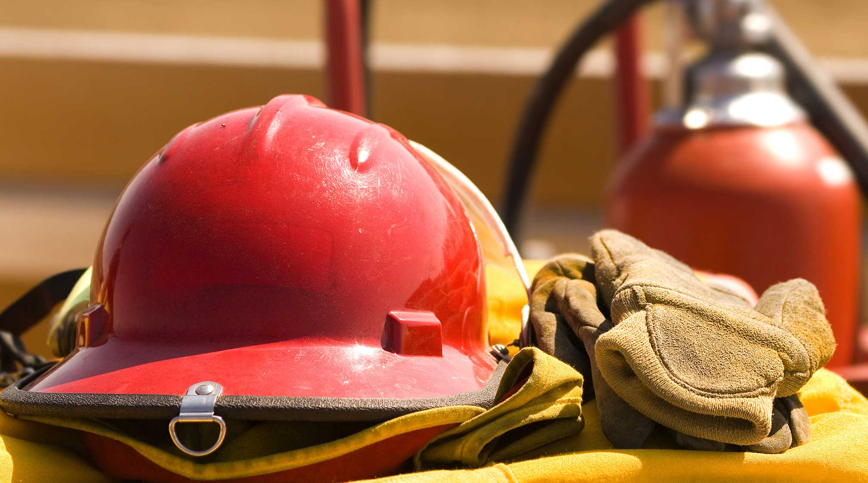
Пожары
Пожары в многоквартирных жилых домах обладают повышенным риском распространения огня на большие площади. Распространение пламени из одной квартиры в другую происходит крайне быстро, поэтому такие пожары, как правило, наносят наибольший ущерб.

Slide 4

Меры по защите от возникновения возгорания закладываются еще на этапе проектирования жилого дома. Обязанность по соблюдению правил пожарной безопасности в процессе эксплуатации возлагается как на управляющие организации, так и на жильцов.

Slide 5
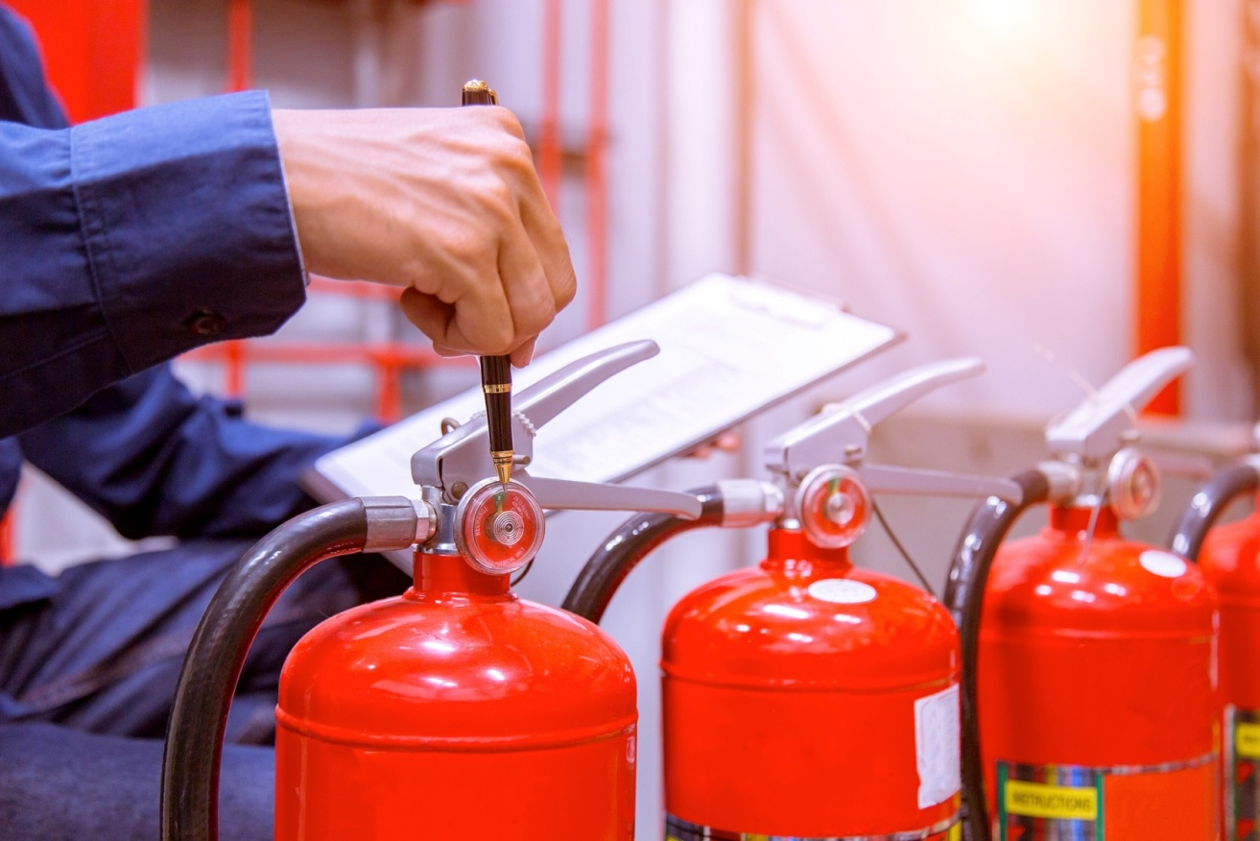
Собственники квартир, заинтересованные в сохранности и защите своего имущества, должны уделять внимание соблюдению противопожарных правил наравне с управляющей компанией.

Slide 6
Обязательна ли пожарная сигнализация в многоквартирном доме?
Многоэтажные дома классифицируются по категории нормальной и повышенной этажности. Если для первого типа зданий, которые имеют высоту не более 28 метров, требования по установке сигнализаций не являются обязательными, то в случае с этажками высотой больше 28 метров система пожаротушения - обязательный элемент!

Slide 7
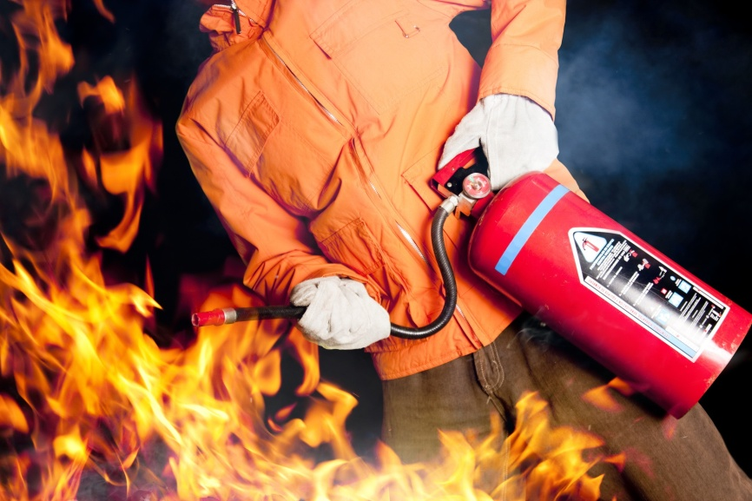
Возгорание в многоэтажке распространяется по соседним квартирам стремительно, охватывая целые этажи и подъезды за считанные минуты. А, учитывая сложность тушения огня на таких объектах и подъездах к ним, требование к пожарной сигнализации в многоэтажных жилых домах является достаточно жесткими, что в полной мере оправдано.

Slide 8
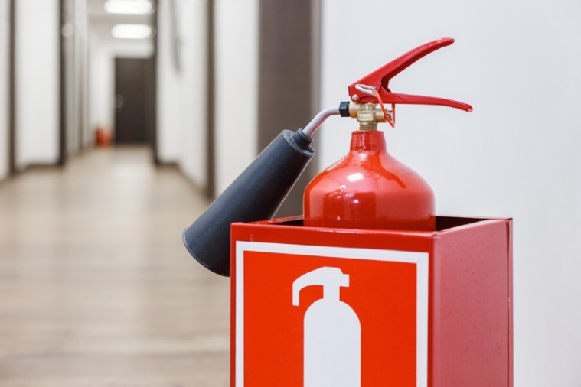
рекомендации свода правил для жилых многоквартирных зданий СНиП-31-01-2003
автономные дымовые пожарные извещатели – их следует устанавливать во всех комнатах и помещениях, кроме санузла, ванных комнат, душевых кабин;
дымовые извещатели – эти устройства располагаются в коридорах вне квартир, а также возле мусосборочных камер;
тепловые извещатели – их рекомендуют устанавливать в прихожих квартиры, температура срабатывания такого датчика должна соответствовать температурной установке в +54ºС;

Slide 9
Ответственность за пб
Ответственность по разработке и созданию инструкции по пожарной безопасности в МКД лежит на домоуправляющей компании. Для жильцов многоквартирных домов так же создается свод правил по пожаробезопасности, который размещается на информационном стенде. Ежегодно УК или ТЖС должны проводить инструктаж для жильцов о содержании квартир и о правилах пожаробезопасности.

Slide 10
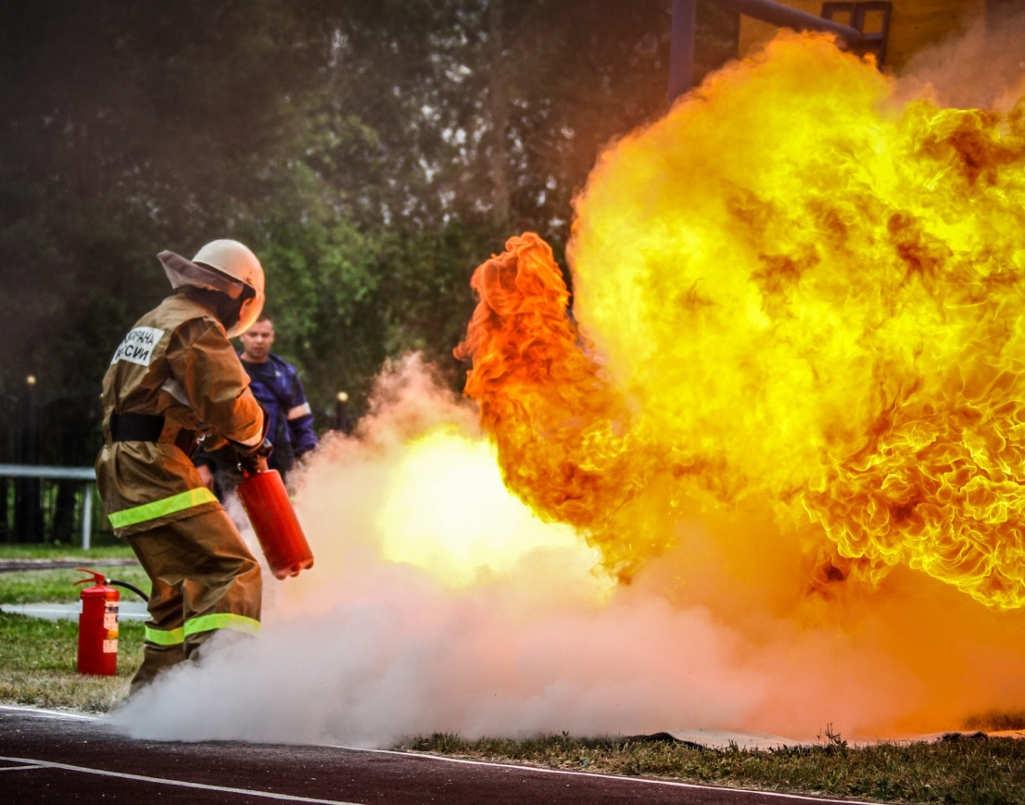
Нарушение правил пожарной безопасности в жилых многоквартирных домах увеличивает риск возникновения пожара и грозит привлечением виновного лица к административной или уголовной ответственности.

Slide 11
Контрольные вопросы
Меры по защите от возникновения возгорания
Где рекомендовано устанавливать
- автономные дымовые пожарные извещатели
-тепловые извещатели

Slide 12
Литература
1 Комков В.АТехническая эксплуатация зданий и сооружений : учебник / В.А. Комков, С.И.Рощина, Н.С. Тимахова. – М. : ИНФРА-М, 2019. – 288 с.
2 Обследование и испытание конструкций зданий и сооружений : учебник / В.М.Калинин, С.Д. Сокова, А.Н. Топилин. — М. : ИНФРА-М, 2019. — 336 с.
3 Оценка технического состояния зданий : учебник / В.М. Калинин, С.Д. Сокова. —М. : ИНФРА-М, 2019. — 268 с.
4 Реконструкция и реставрация зданий: Учебник / Федоров В.В. - М.:НИЦ ИНФРА-М,2019. - 208 с.

